Slide 1

NAS Server mit NixOS
Matteo Reiter, Florian Unterpertinger

Slide 2
Agenda – Teil 1
Was ist ein NAS?
Hardwareanforderungen
DIY or Buy?
Hardwareauswahl
Speicherkonfiguration und RAID

Slide 3
Network Attached Storage
Aufgaben: Aufsetzen eines NAS
Netzwerkangebundenes Speichersystem
„Fileserver“
Anwendungen & Vorteile:
Auslagerung großer Datenmengen
Teilen von Dateien in Firma oder Zuhause
Zugriff von mehreren Geräten
Vorteile gegenüber Cloud-Speicher: Lokale Speicherung
Volle Kontrolle über Daten
Schneller

Slide 4

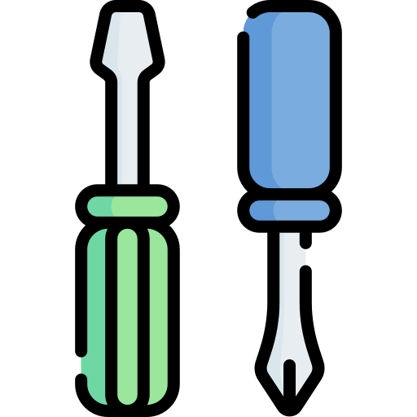
DIY or Buy?
Prebuilt (Buy)
Custom (Do It Yourself)
+ Einfache Installation
+ „Just works“
+ Software des Herstellers mit Cloud-Anbindung
+ kompakt und integriert
- Auf Herstellerfunktionalität begrenzt
- Vertrauen und Datensicherheit
- Teuer
+ Erweiterbar
+ Sehr flexibel (keine Softwareeinschränkungen)
+ Daten nicht in fremden Händen
+ Billiger
- Geringer
- Technische Expertise notwendig
- Höheres Risiko

Slide 5











Szenario: Wohngemeinschaft

Slide 6
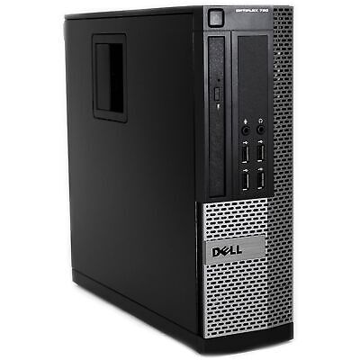
Hardwareanforderungen
Speicherkapazität
Speicherkonfiguration $$→$$ Später
CPU Performance
Arbeitsspeicher
Energieverbrauch
Lautstärke
Physische Größe
Preis
Es bietet sich an: Alte, unbenutzte Hardware

Slide 7
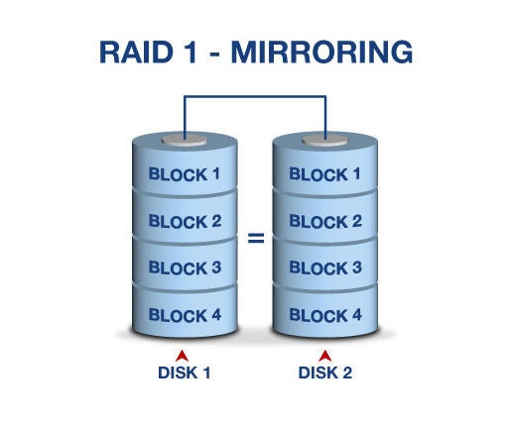
Speicherkonfiguration
Redundanz
RAID (Redundant Array of Indipendant Disks)
RAID 0
RAID 1
RAID 5/6
RAID Schadow Legends
2x 500 GB HDD: RAID 1 Speicher Pool
1x250 GB HDD: Boot Disk

Slide 8
Agenda – Teil 2
Software-Anforderungen
Was ist NixOS?
Installation und Konfiguration
Services und Setup
Benchmarking

Slide 9



Software-Anforderungen
Grundanforderungen: Lokale Ordnerfreigabe mittels SMB Schare
Benutzermanagement: Persönlicher Ordner und geteilte Ordner
Zusätzlich: Dateisynchronisation mittels Syncthing
Ermöglicht Offline-Datenzugriff
Unkomplizierte Einrichtung über Internet
Zusätzliche Redundanz
Betriebssystem: NixOS

Slide 10

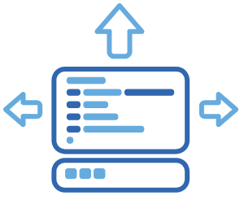

Was ist NixOS?
Linux Distribution basierend auf Nix $$→$$ Was ist Nix?
$$→$$ Package- und Konfigurationsmanagement System für Linux (und Darwin)
Drei Grundprinzipien:
Gesamte Systemkonfiguration in (einer) Konfigurationsdatei
Auf jedem Gerät jederzeit reproduzierbar
Reproduzierbar
Deklarativ
Zuverlässig

Slide 11




NixOS Konfiguration
$ sudo nixos-rebuild switch
$ nixos-rebuild switch
--target-host root@nas
Notes:
Nixos Konfiguration = Bootloader, Services, Programme, User, ...

Slide 12

Systeminstallation
/dev/sda
FS: ext4
Mount: /
NixOS Installer boot (Ventoy USB)
CLI oder Grafische Installation
Partitionierung mit „parted“
ID und UUID
Alternativ: „disko“
Herstellen einer Netzwerkverbindung
Mount der Platten
HW Konfiguration generieren
nixos-generate-config
System Installieren
nixos-install
250 GB
/dev/sdb
128/500 GB
/dev/md127
FS: ext4
Mount: /mnt/storage
/dev/sdc
128 GB
128/500 GB

Slide 13
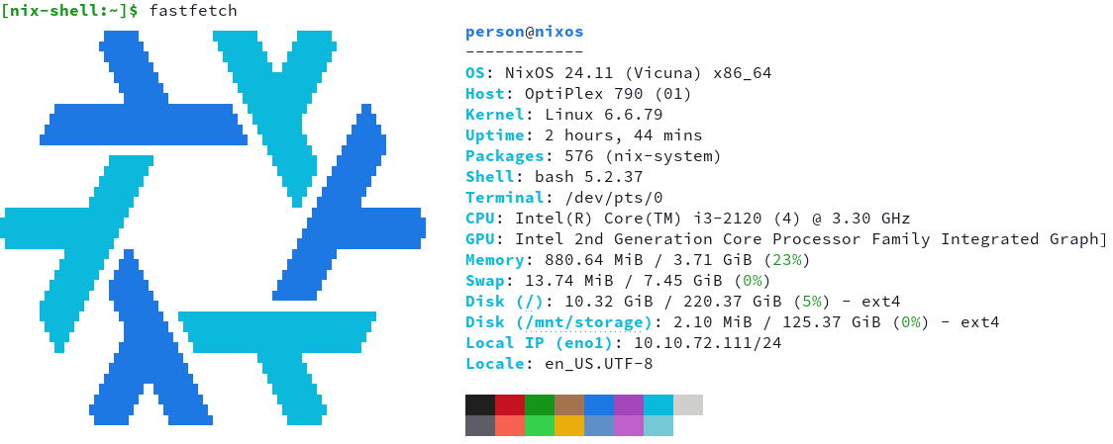
Installation Abgeschlossen

Slide 14
Systemkonfiguration
SSH Aktivieren (später)
Konfiguration von Server kopieren (scp)
Alles weitere per Remote Rebuild

Slide 15
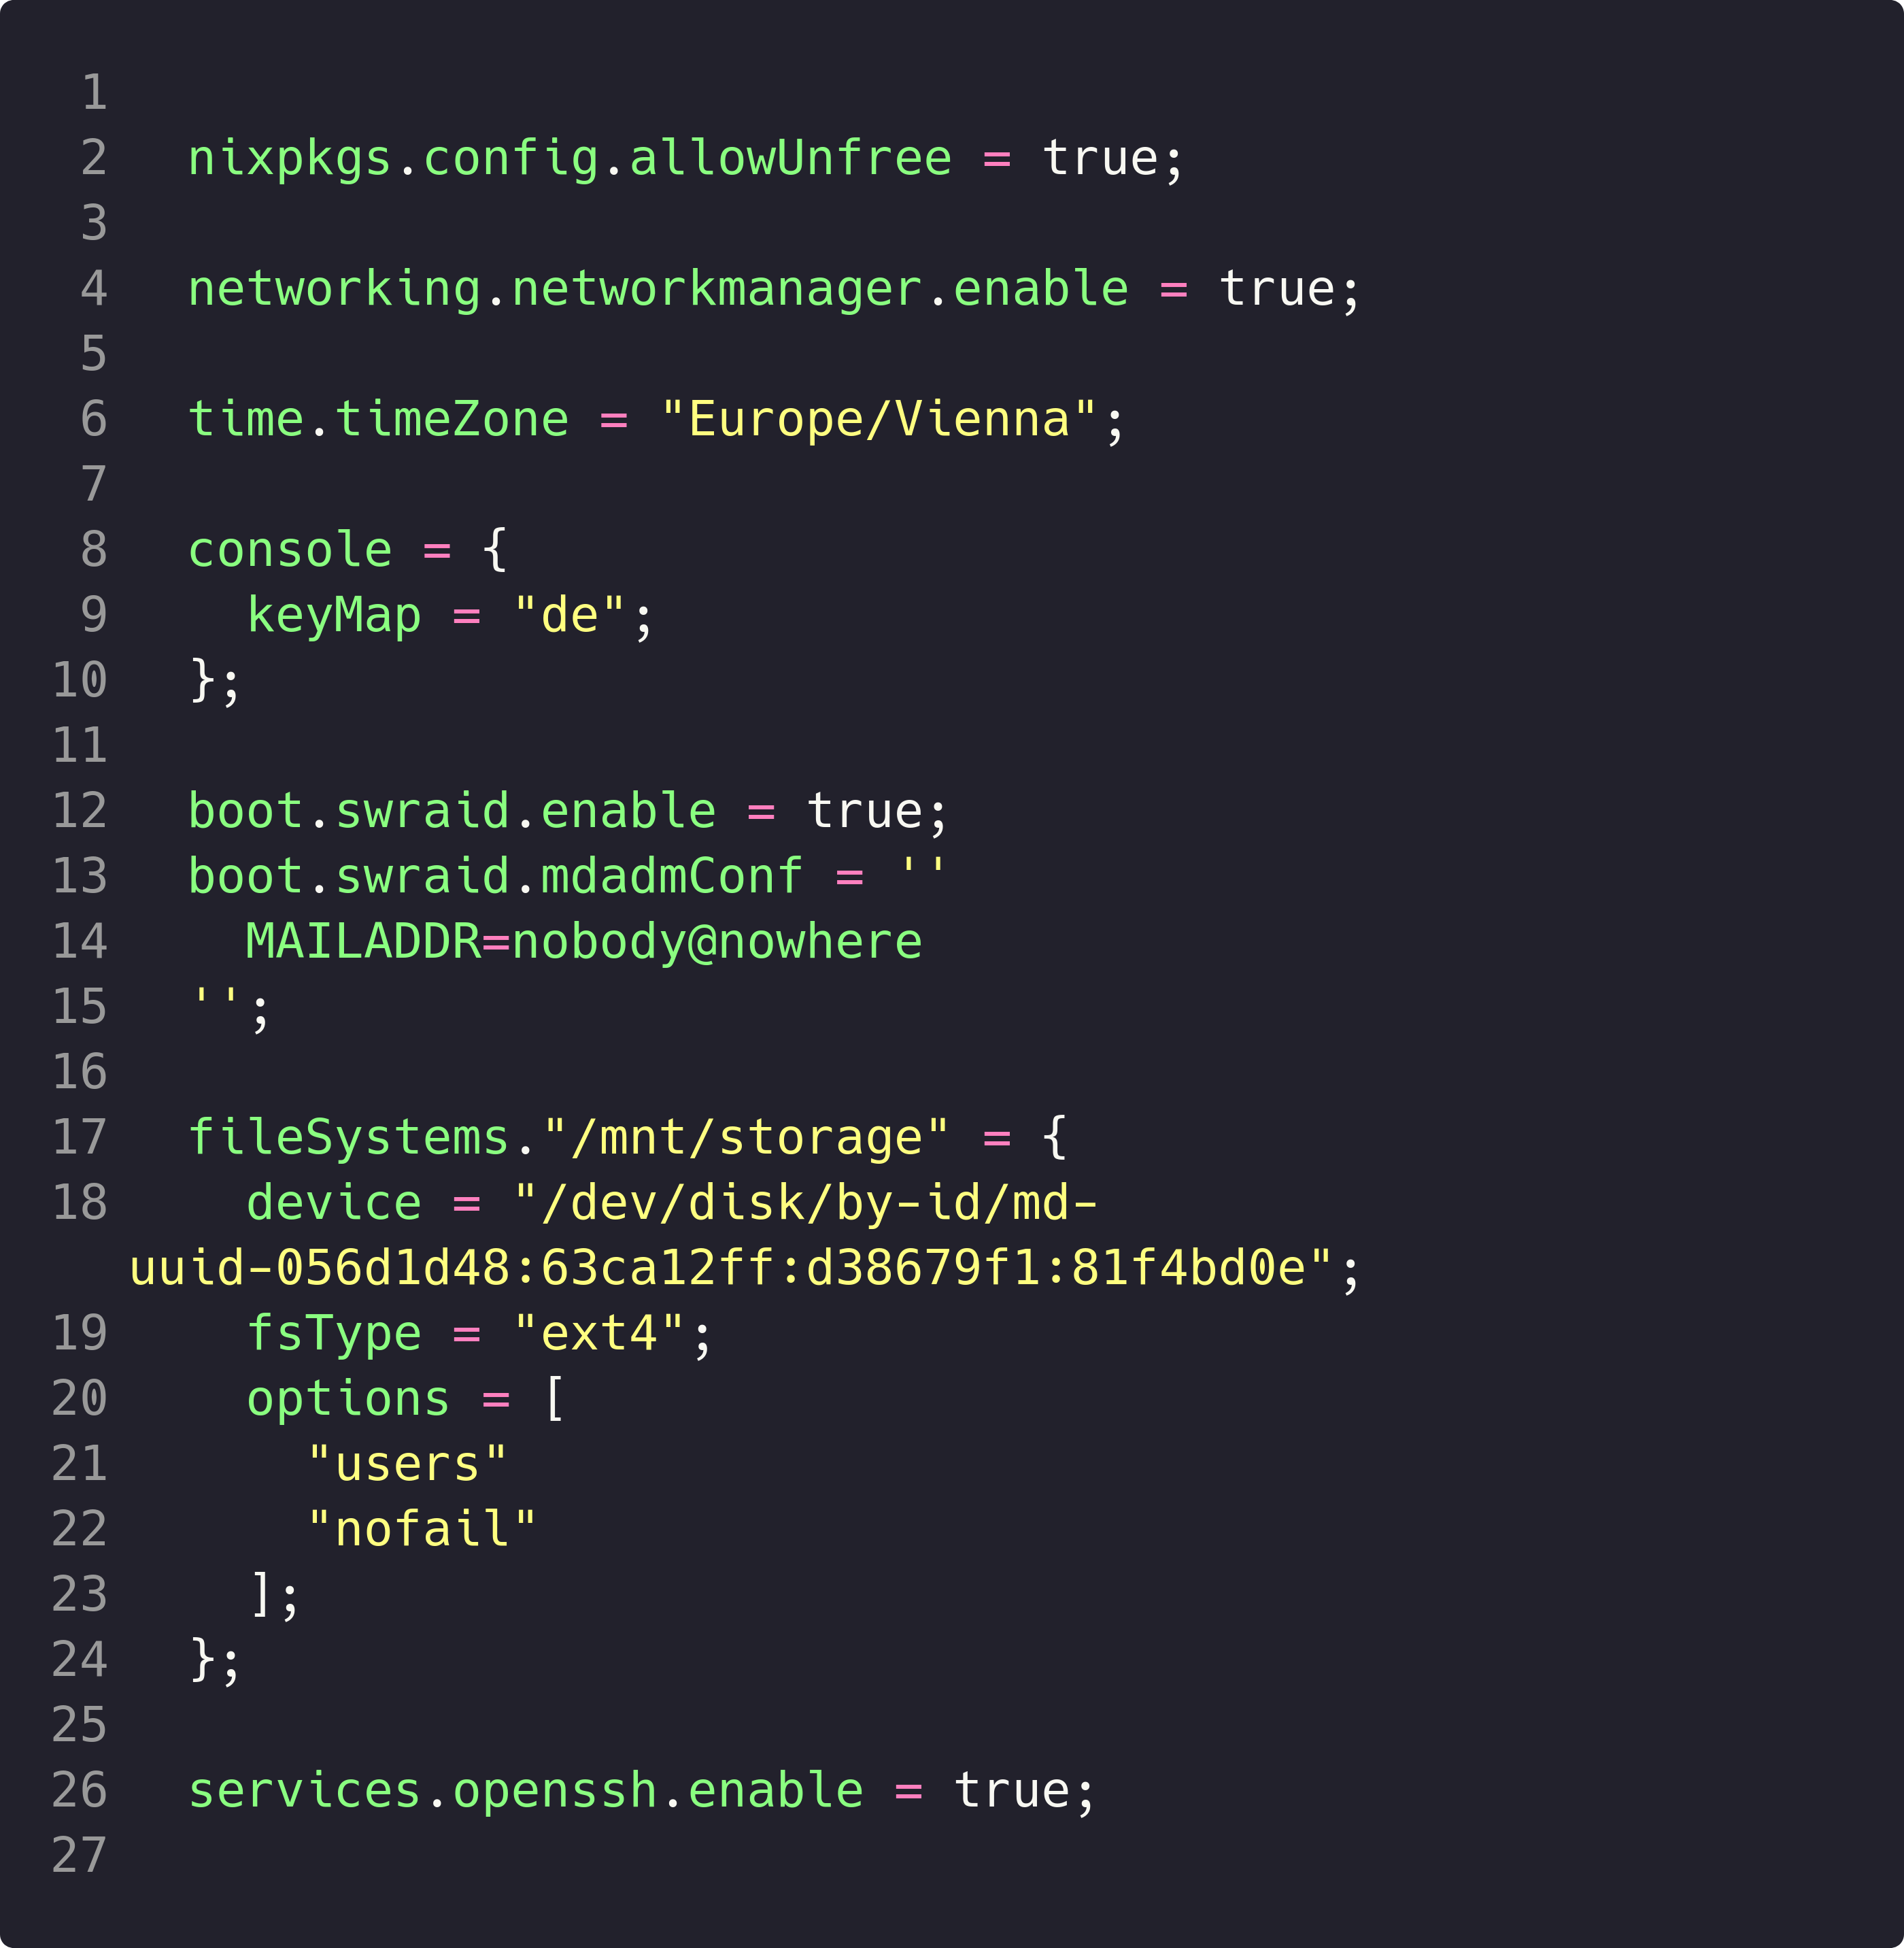
Allgemeines
Paketquellen
NetworkManager
Zeitzone
Console Keymap
RAID Support
RAID Mount
Vorher: Initialisieren des Dateisystems (ext4)
SSH Server
Notes:
Nur verändertes besprochen

Slide 16
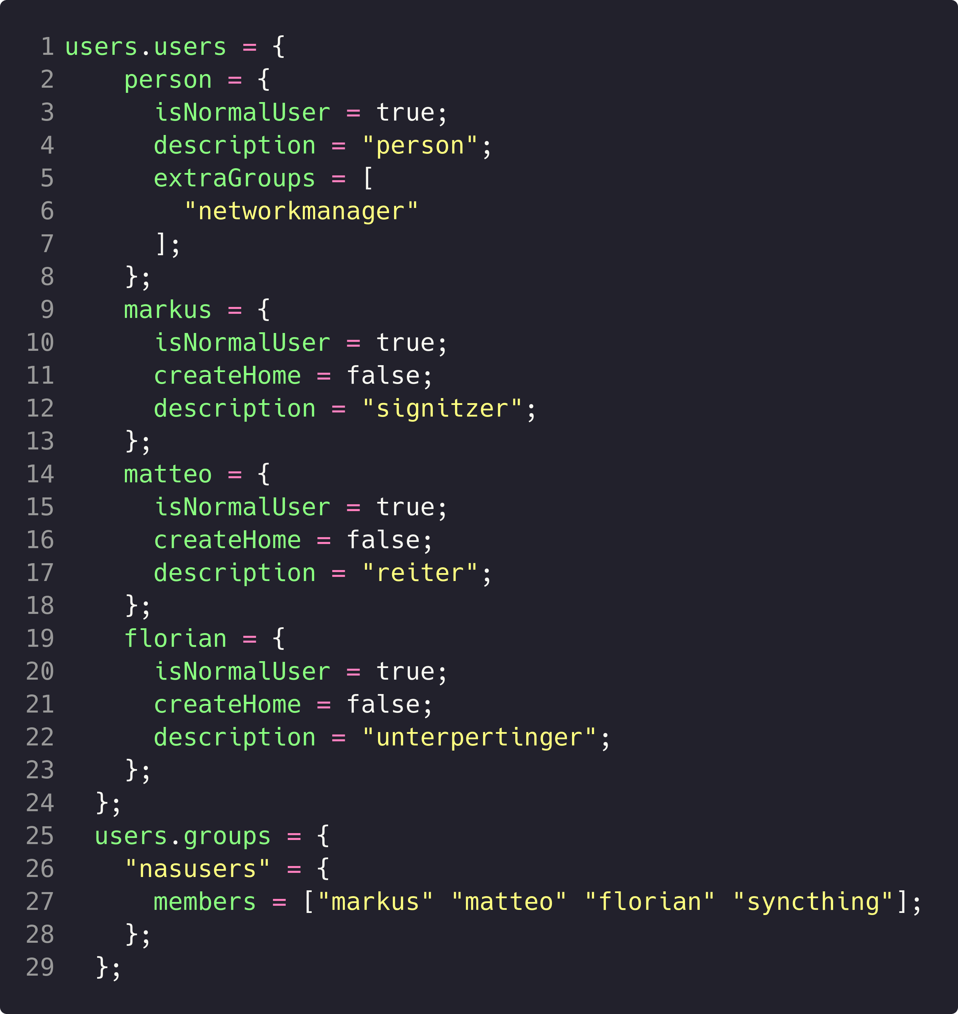
Benutzer
Systemadministrator mit Home-Verzeichnis und Zusatzrechten (person)
NAS Benutzer ohne Home-Verzeichnis
flo
matteo
signitzer
Gruppe: nasuser für alle NAS User
Passwörter jeweils mit passwd setzen

Slide 17
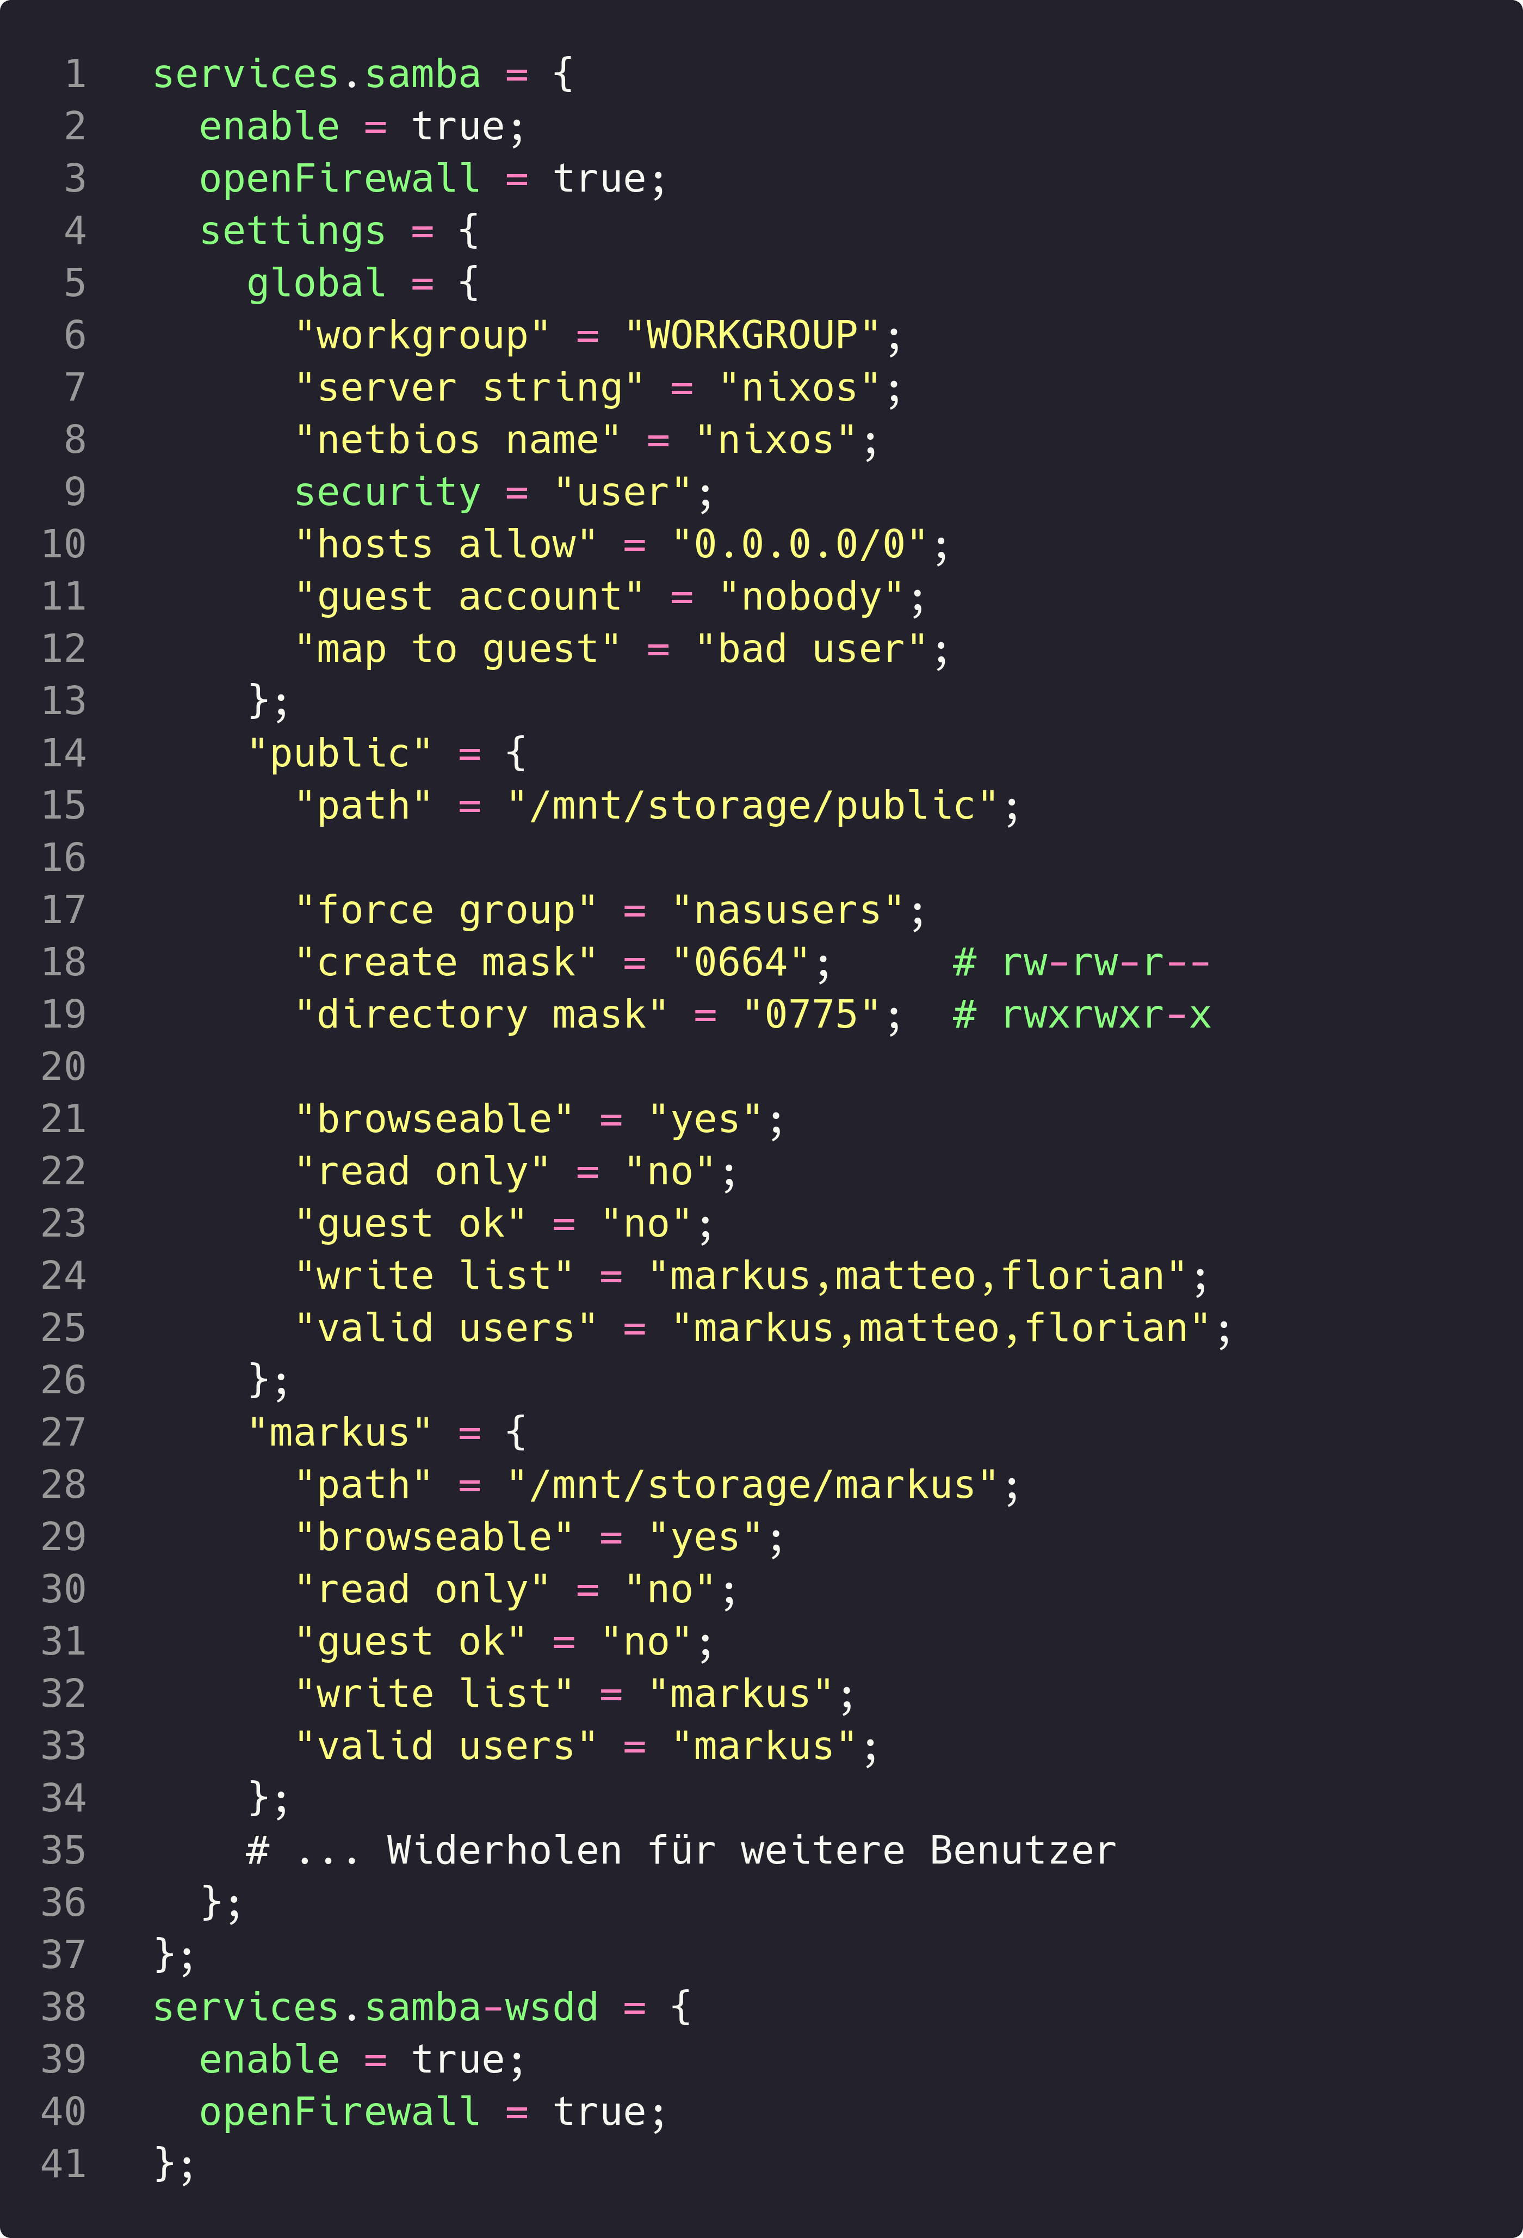
Samba
SMB Server
Networking und Authentication Methode
Definition mehrerer „Shares“
Public: Geteilte Gruppe und Berechtigung für gegenseitiges Lesen/Schreiben
Privat: Je User
Samba WSDD: Windows Discovery

Slide 18
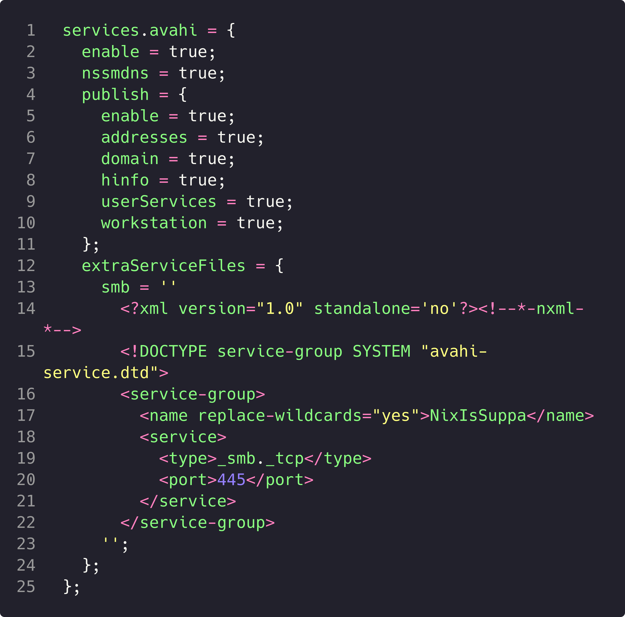
Discovery
Zuvor: Windows proprietär
mDNS mit DNS-SD
Avahi daemon
Service Eintrag für SMB Share
Name „NixIsSuppa“

Slide 19
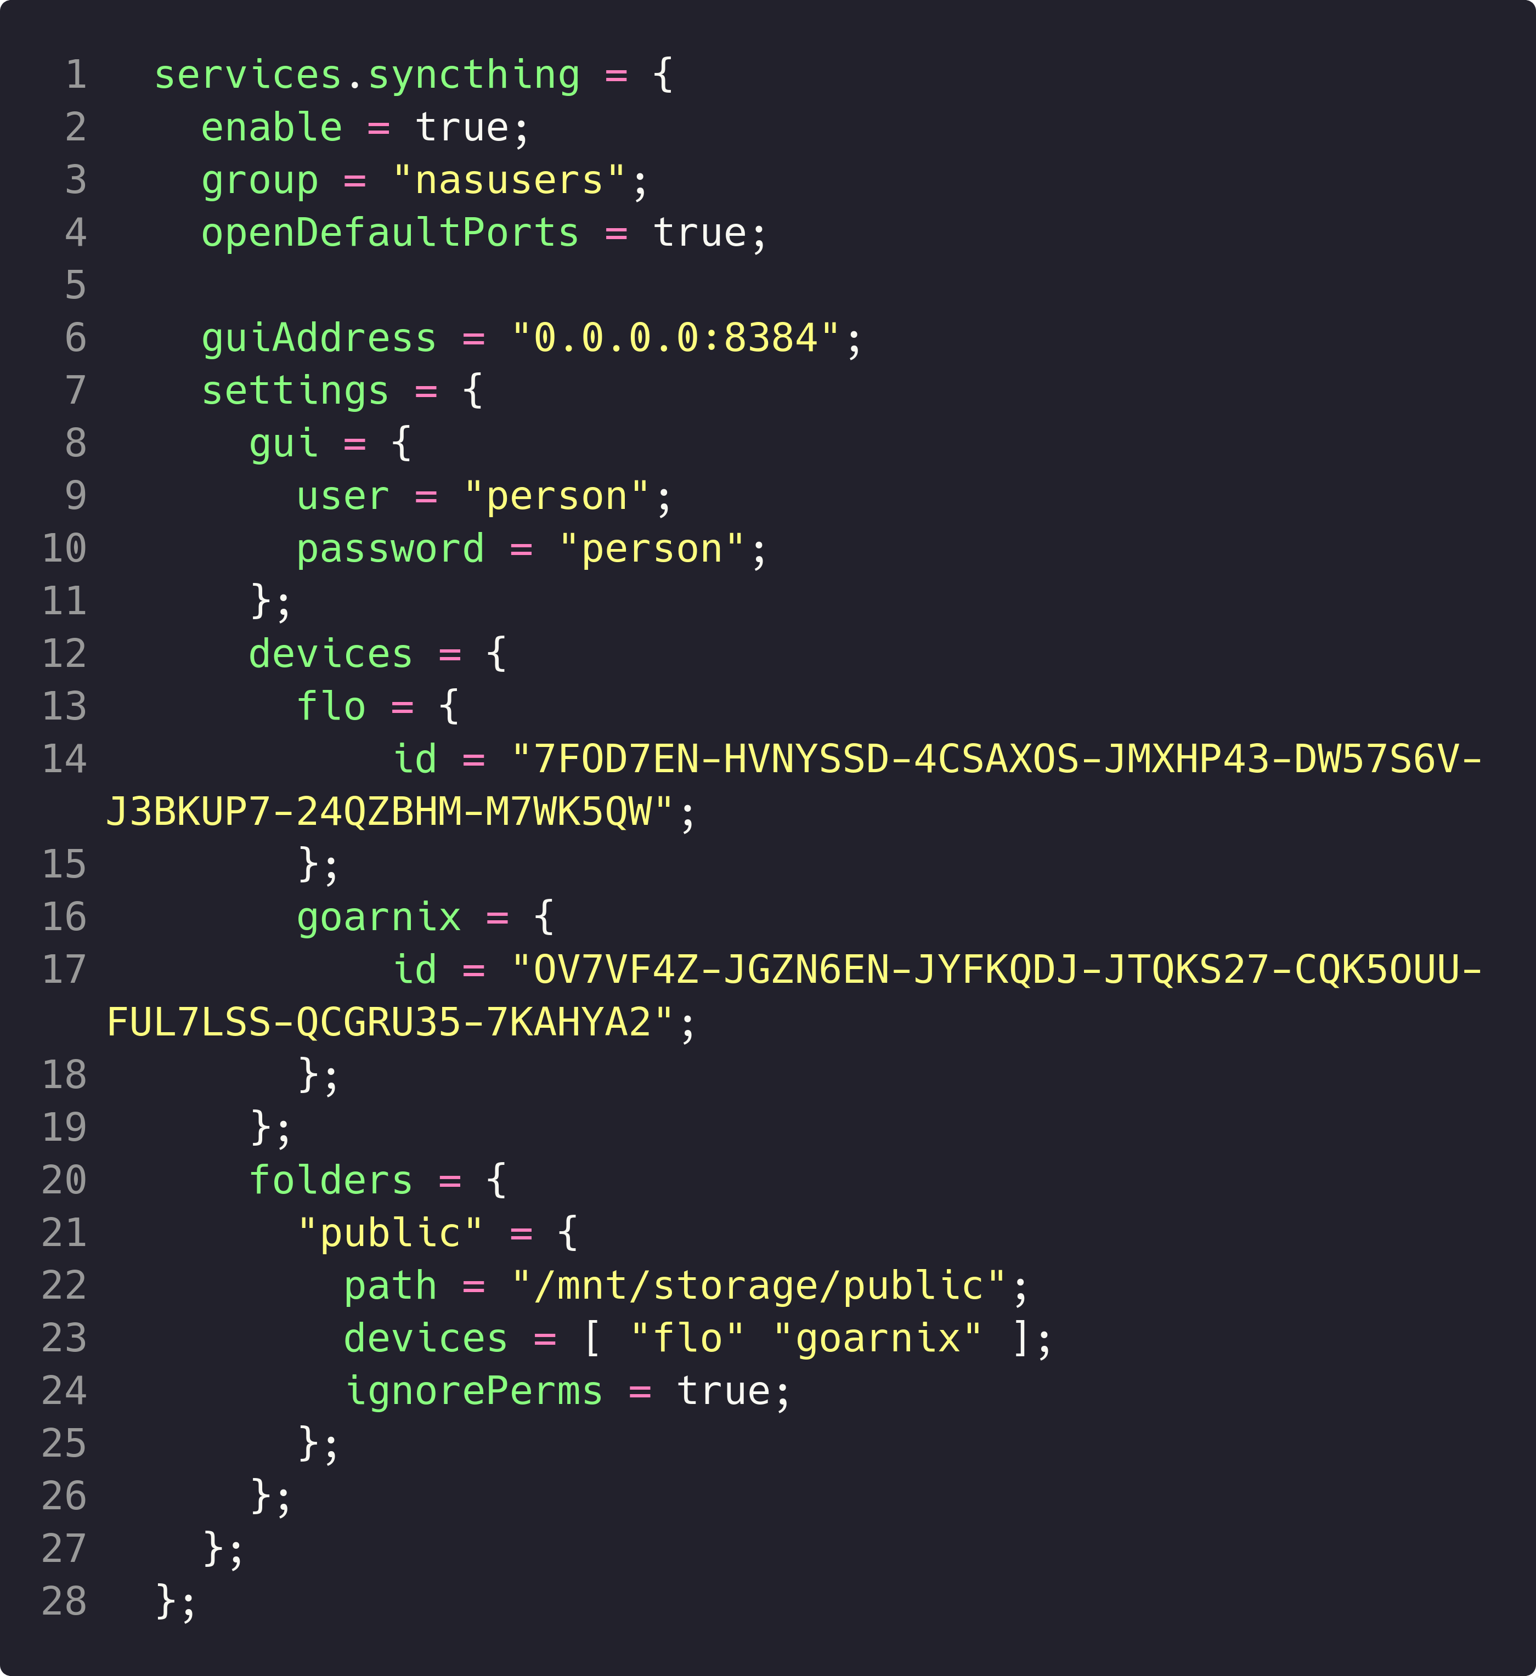
Syncthing
Open Source File Sharing Plattform
Einfaches Verknüpfen von Devices
Teilen von Ordnern (Folders)
Synchronisation $$≠$$ Mount
Teilen von Public Share
Permission Probleme

Slide 20
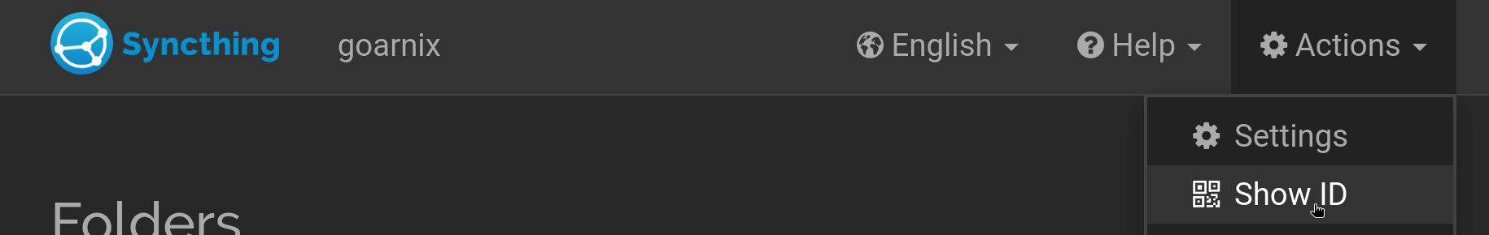
Syncthing
Konfiguration über Nix möglich
Für erstmaliges Vernüpfen: dynamische Konfiguration per UI empfehlenswert
Min. 1 anderes Gerät
Geräte ID Kopieren
In NixOS Konfiguration oder UI Einfügen

Slide 21
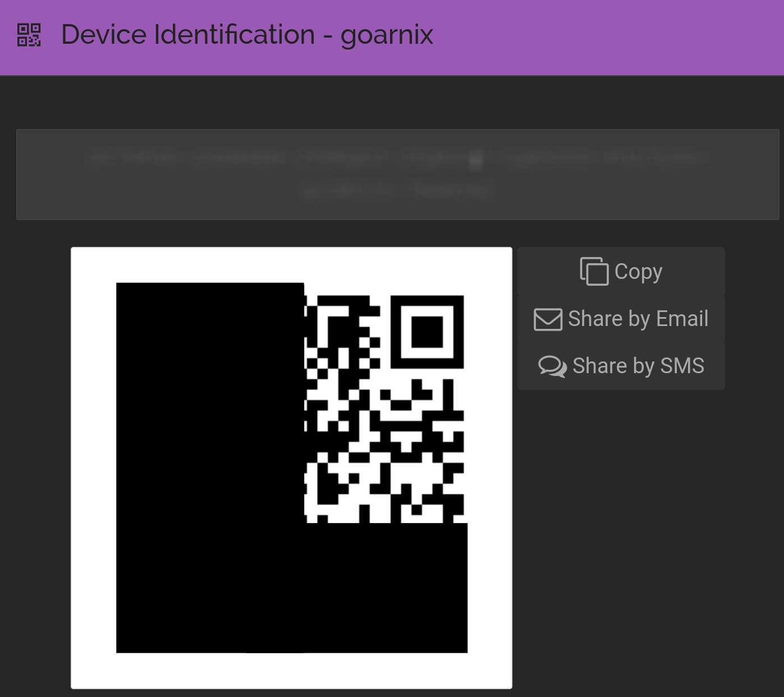
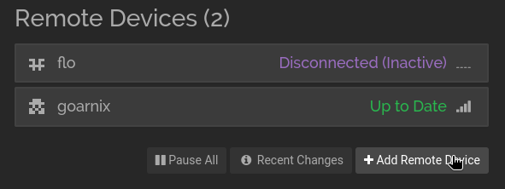
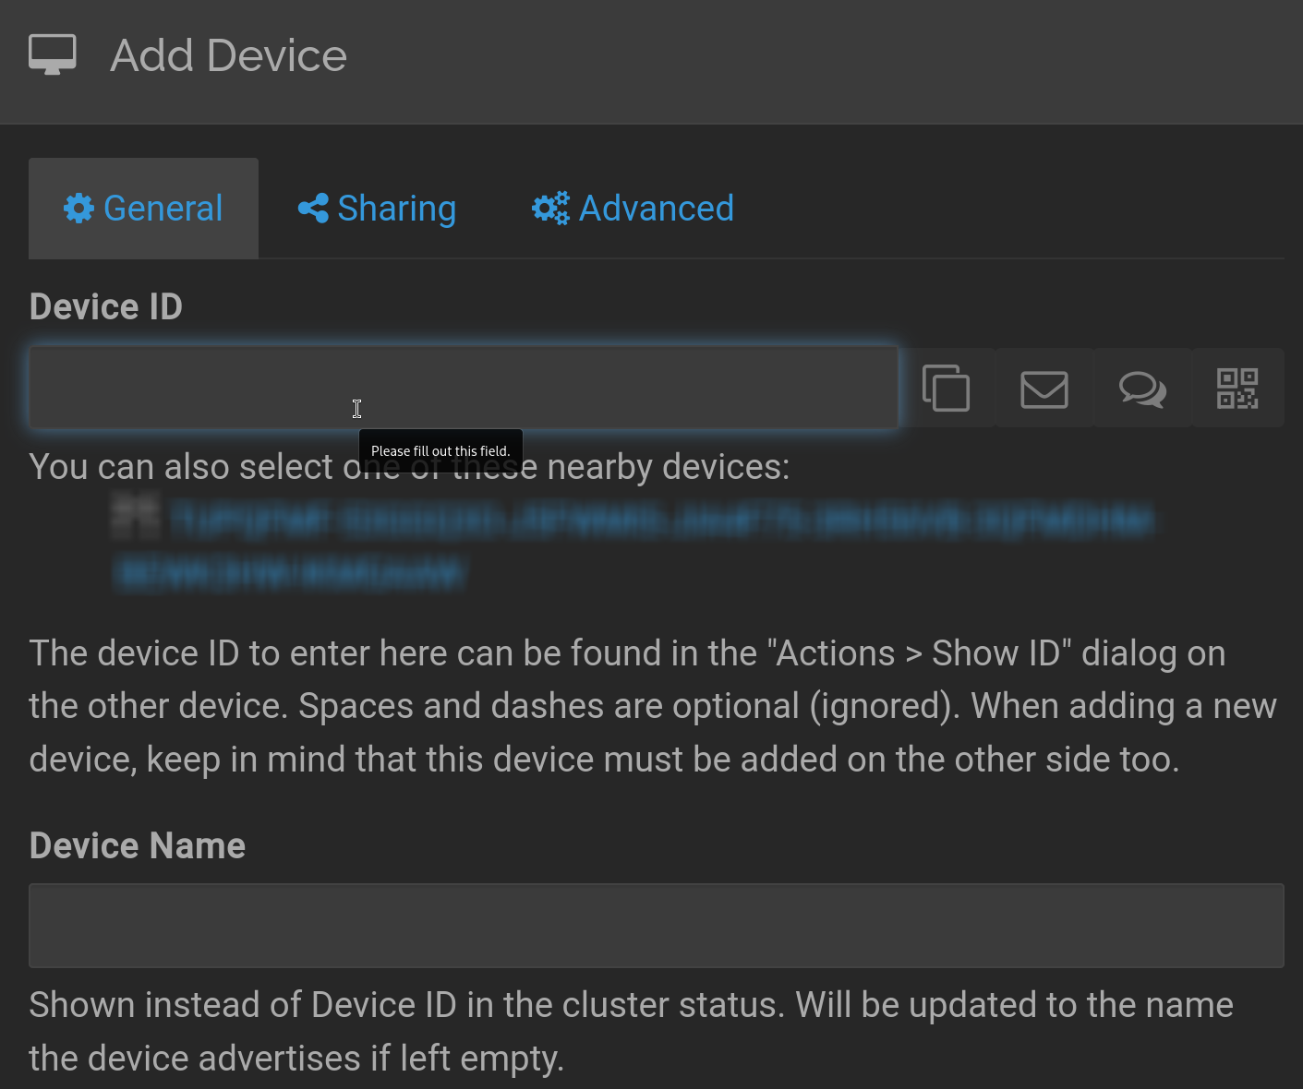
Beispiel: Laptop
Beispiel: NAS (Nix Alternative)

Slide 22
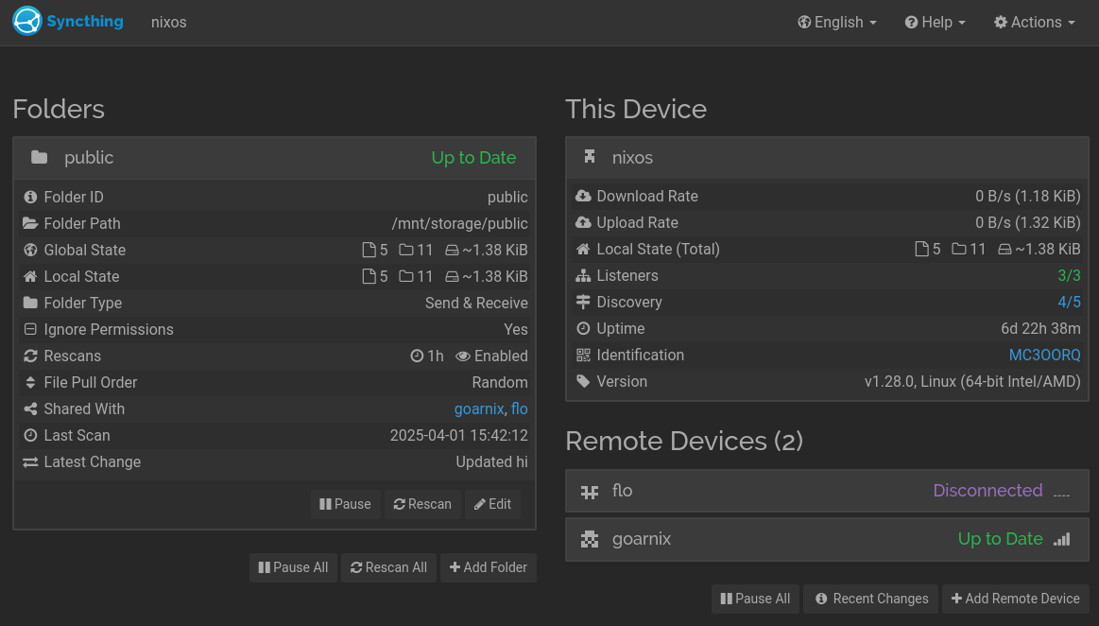
Synchting
NAS Fertig verknüpft

Slide 23
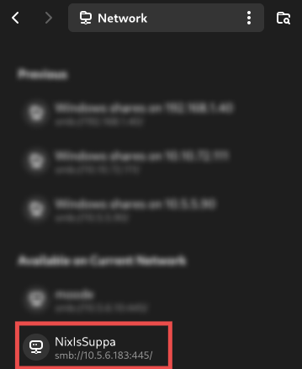
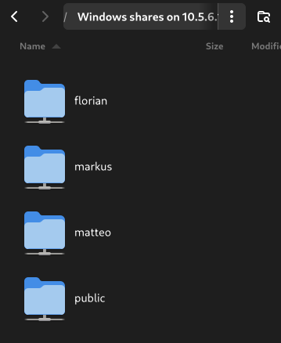
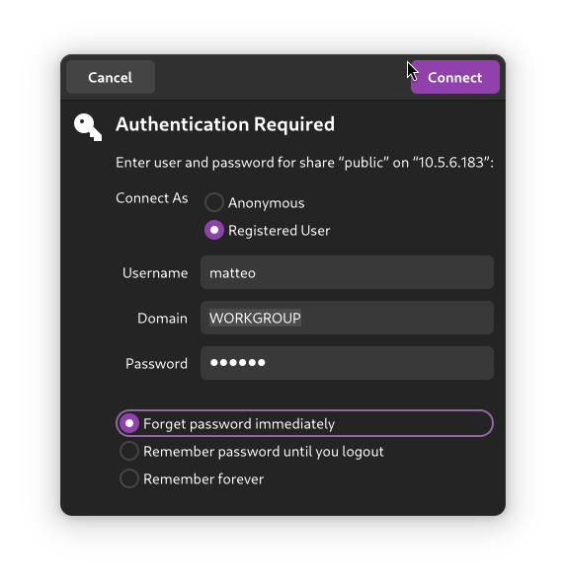
SMB Funktion

Slide 24
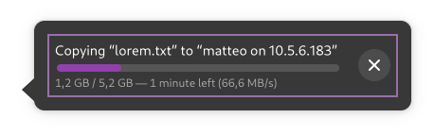
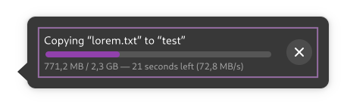
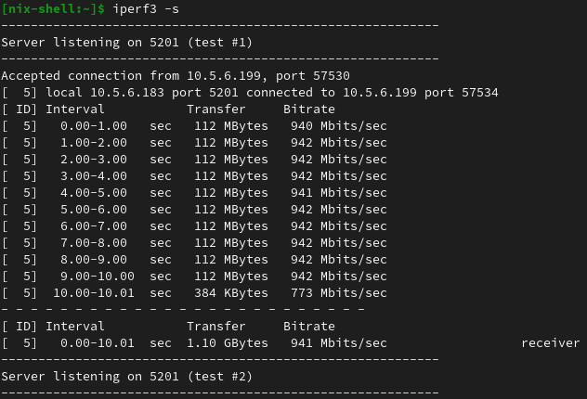
SMB Performance Benchmarks
Limit Vermutung: CPU Geschwindigkeit / SMB Client Implementierung

Slide 25
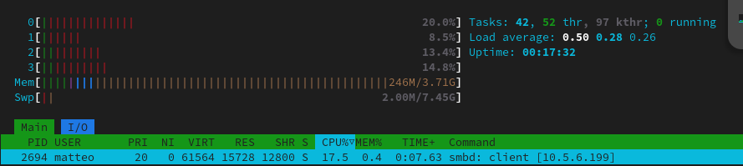
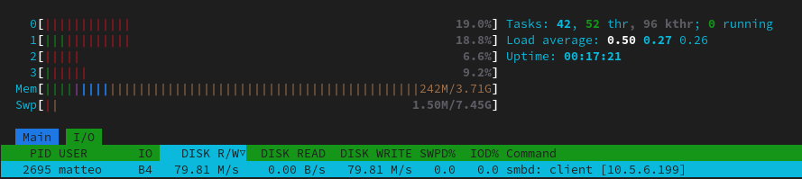
SMB Funktion und Performance

Slide 26
Fazit
NixOS bietet komfortable Konfiguration
DIY NAS ermöglicht Flexibilität
Meinung:
In jedem Fall DIY
NixOS ist eine sehr attraktive Lösung

Slide 27
Danke für die Aufmerksamkeit!

